Slide 1
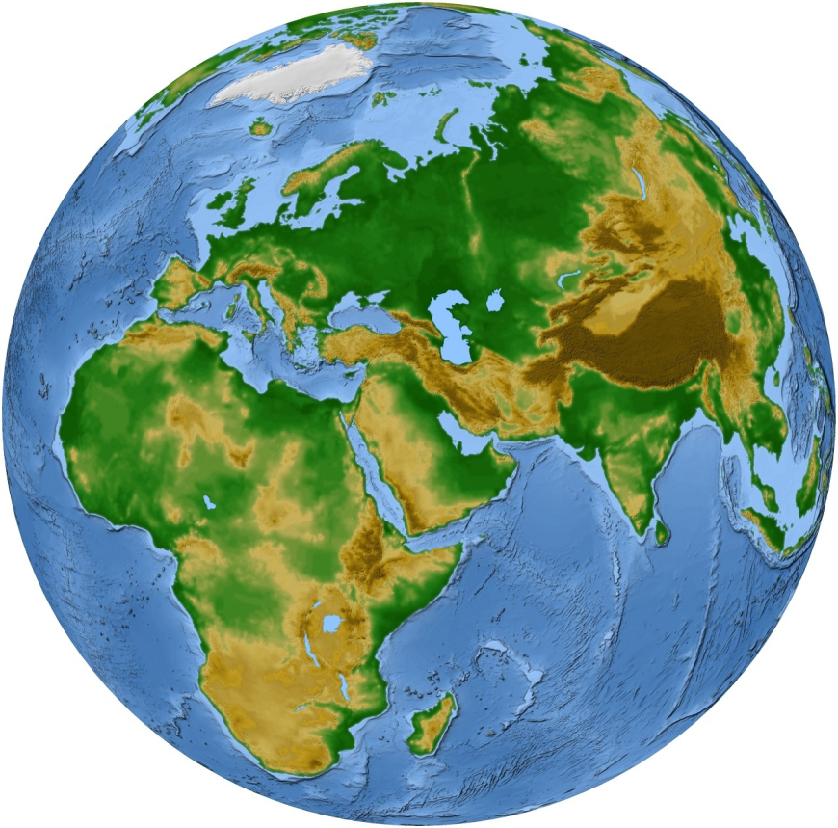
Игра - соревнование
«Счастливый случай»

Slide 2

1 конкурс «Интересные слова»

Slide 3

2 конкурс
«Читаем карту»

Slide 4
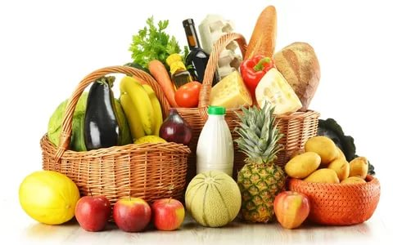
3 конкурс
«Остров кулинарии»

Slide 5

4 конкурс
«В стране Сообразилии»

Slide 6

5 конкурс
«Логическая цепочка»

Slide 7
Спасибо за внимание!!!

